Slide 2





第十部分 Python中的模块
模块简介
数据分析领域常用的包
搜索路径管理
模块的导入
利用csv、pandas导入数据
缺失值处理
使用matplotlib绘图

Slide 3
模块简介
内置电池（batteries included） 基础代码库，覆盖了网络通信、文件处理、数据库接口、图形系统、XML处理
第三方工具包
Pandas：数据处理与分析
Numpy：科学计算
BeautifulSoup4：处理HTML文档
Matplotlib：绘图
Scikit-learn：基于SciPy和Numpy的开源机器学习模块
Tensorflow：深度学习框架
Notes:
在第一章我们就提到过，Python语言自称为内置电池"batteres included",因为它提供了非常完善的基础代码库，覆盖了网络通信、文件处理、数据库接口、图形系统、XML处理等大量内容。除了强大的内置库外，Python语言还有大量的第三方工具包，这些模块是众多Python使用者的智慧结晶，覆盖了科学计算、Web开发、数据接口、图形系统等众多领域。当然，如果你开发的代码通过很好的封装，也可以作为第三方工具包给别人使用。这些内置库和第三方工具包都是Python语言的模块（Module），它们相当于一个工具箱，当你需要使用某个工具时，打开其所在工具箱直取即可。
我们前面介绍的循环分支结构、函数定义、数据结构是程序设计的基础、底层。理论上，你可以利用它们完成任何工作。但是，如果要完成一个庞大的工程，只利用这些工具，从底层“一砖一瓦”地构建摩天大楼，无疑会花费大量的时间与精力。

Slide 4
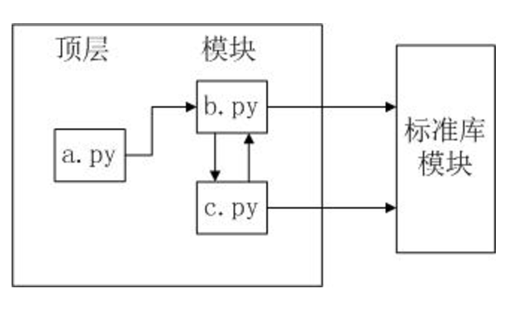
Python程序的架构
Python程序的构架指：将一个程序分割为源代码文件的集合以及将这些部分连接在一起的方法
Python源代码文件：*.py
一个py文件是一个模块（module）
多个模块可以组成一个包（package）
包
模块1
模块2
函数
函数
类
类
Notes:
一个python程序就是一个模块的系统。它有一个顶层文件（启动后可运行程序）以及多个模块文件（用来导入工具库）。
注：标准库模块：python中自带的实用模块，也称为标准链接库。这个集合体大约有200多个模块，包含与平台不相关的常见程序设计任务：操作系统接口、对象永久保存、文字匹配模式、网络和Internet脚本、GUI建构等。注意：这些工具都不是Python语言的组成部分，但是，可以在任何安装了标准Python的情况下，导入适当的模块来使用.
程序和模块：Python中，程序是作为一个主体的、顶层的文件来构造的，配合有零个或多个支持的文件，而后者这些文件都可以称作模块（顶层的文件也可以作为模块使用，但一般情况不作为模块）
顶层文件：包含了程序的主要的控制流程：即需要运行来启动应用的文件。
模块文件：可看做是工具的仓库（即装满了工具），这些工具是用来收集顶层文件（或其他可能的地方）使用的组件。
顶层文件与模块文件：顶层文件使用了在模块文件中定义的工具，为这些模块也使用了其他模块所定义的工具。

Slide 5
模块的执行环境
模块内的情况及模块的交互
模块的执行环境：模块包含变量、函数、类以及其他的模块（如果导入的话），而函数也有自己的本地变量
其他模块
（Python或C）
模块
全局变量
变量
函数
类
import
模块（module）：其实就是一个py文件，里面定义了各种变量，函数，类。
内建模块：（可以用过dir(__builtins__)查看有哪些内建函数）
非内建模块：需要用import导入。非内建模块经常需要按照第三方库，一般第三方模块在"安装路径\Python\Python35\Lib\site-packages"目录下。
函数
局部变量
import
import
其他模块
（Python或C）
类
成员
变量
函数
类
变量
Notes:
该图描述了模块内的情况以及与其他模块的交互，即 模块的执行环境

Slide 6
模块的作用
一个简单的Python项目
pyproject
模块是Python中的最高级别组织单元，它将程序代码和数据封装起来以便重用
模块的三个角色：
代码重用
系统命名空间的划分（模块可理解为变量名的封装，即模块就是命名空间）
实现共享服务和数据
__init__.py
module0.py
Package_a
__init__.py
module1.py
module2.py
Package_b
包（package）：一个有层次结构的文件目录，里面包含了模块和一些子包，要求包中必须带有一个__init__.py文件。
__init__.py
module3.py

Slide 7
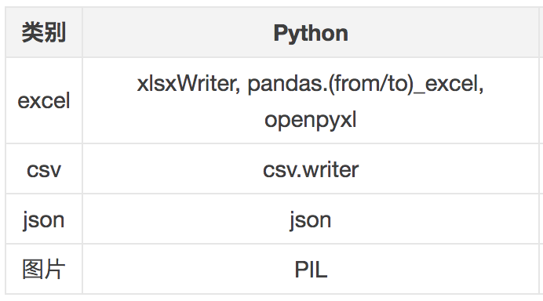
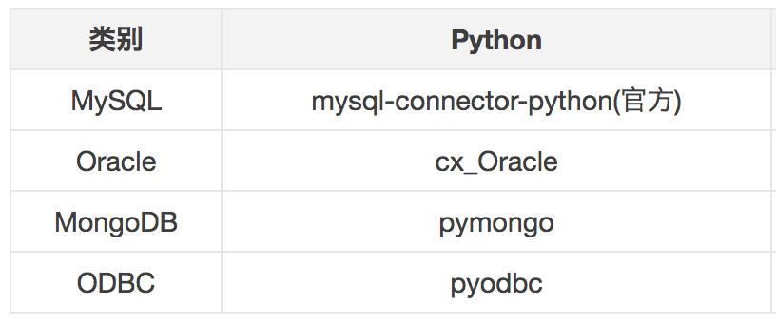
数据分析领域常用的包
数据库
IO类

Slide 8
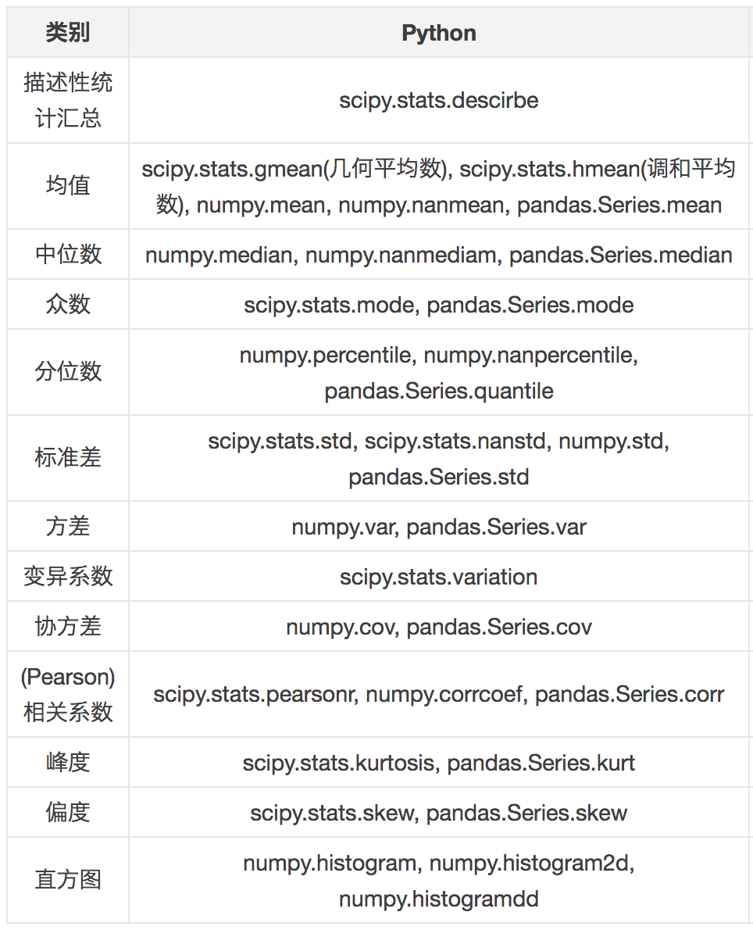
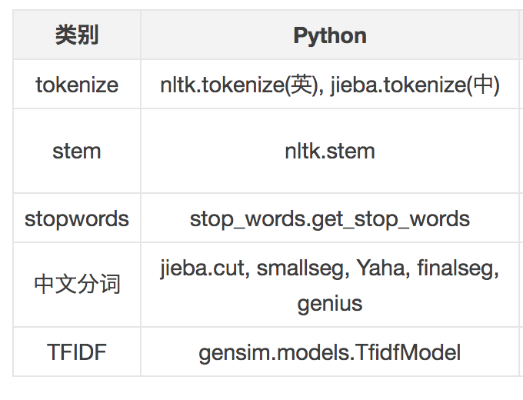
描述性 统计类
文本基本操作

Slide 9
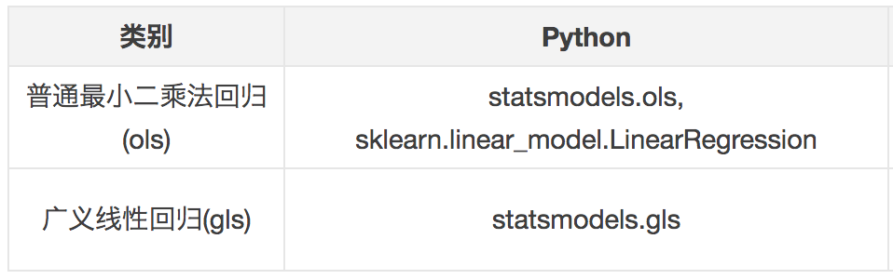
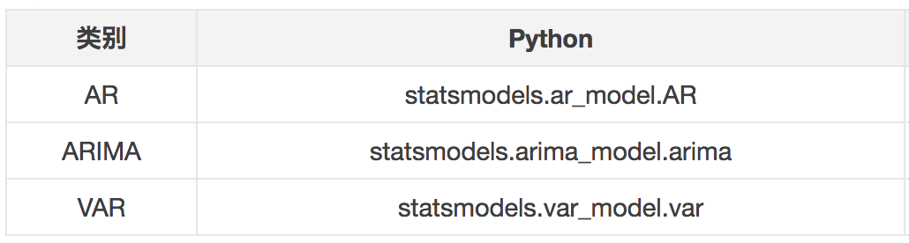
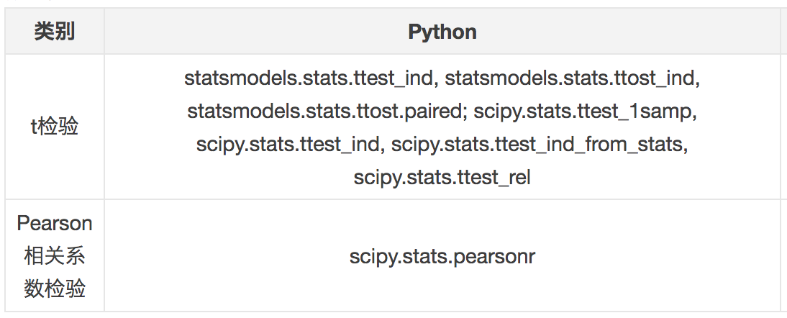
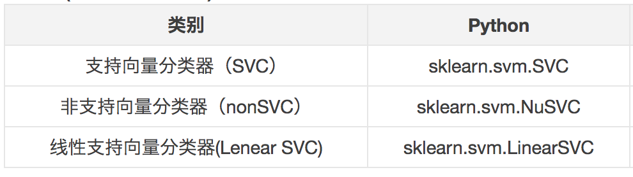
回归
时间序列
假设检验
支持向量机（SVM）

Slide 10
模块的导入
pyproject
导入从本质上讲，就是在一个文件中载入另一个文件，并且能够读取那个文件的内容。一个模块内的内容通过这样的方法其属性（object，attribute）能够被外界使用
__init__.py
module0.py
Package_a
__init__.py
module1.py
module2.py
Package_b
__init__.py
module3.py
Notes:
一个文件可通过导入一个模块（文件）读取这个模块的内容，即导入从本质上讲，就是在一个文件中载入另一个文件，并且能够读取那个文件的内容。一个模块内的内容通过这样的属性（object . attribute）能够被外界使用

Slide 11
模块导入的方式
pyproject
①
②
③
import x
from x import *
from x import a,b,c
__init__.py
module0.py
Package_a
import Package_a.module1
import Package_b.module3
from Package_a.module1 import *
import module0
from module0 import *
__init__.py
module1.py
module2.py
import Package_a.module1 as m1
t = m1.Test()
Package_b
注意使用区别
__init__.py
from Package_a.module1 import *
t = Test()
module3.py
Notes:
模块的使用：
一、import X：导入模块X，并在当前命名空间（namespace）创建该模块的引用。可以使用：X.name引用定义在模块X中的属性。
二、from X import * ：导入模块X，并在当前命名空间，创建该模块中所有公共对象（名字不以__开头）的引用。即你能使用普通名字（直接是name）去引用模块X中的属性，但是X本身没有定义，不能使用X.name。并且如果命名空间中原来有同名的name定义时，它将会被新的name取代。
三、from X import a, b, c：导入模块X，并在当前命名空间创建该模块给定对象的引用。
这种用法较少——四、X = __import__('X')：类似（1）import X，区别在于：该方式显示指定了X为当前命名空间中的变量。使用方法一致。

Slide 12
导入整个模块
模块的方式非常简单，在"import"后加上"模块名称"就可以了。
通过这一句，计算机就在指定的位置找到了"numpy.py"文件，并准备好该文件拥有的之后会用到的函数和属性。在导入"numpy"后，我们就可以通过点符号"."连接模块名称和函数名，使用该模块中的函数和属性。
Notes:
导入模块的目的是要告诉计算机我将要使用到某个工具箱，你先把工具箱给我拿过来，在我要只用工具的时候，直接从脚边的工具箱拿就可以了。导入

Slide 13
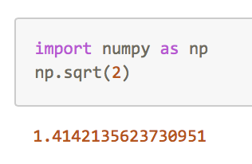
别名
指定的方式是采用"import 模块名称 as 别名"。我们可以将"numpy"简记为"np"，并且在调用时，直接使用"np"就可以：
Notes:
但是有些模块的名称很长，如果在每次调用的时候都需要完整输入模块名称，那是非常麻烦的一件事。面对这种情况，我们可以指定模块的别名，

Slide 14
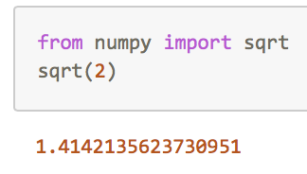
只导入某个对象
此过程的实现方式是“from 模块名称 import 函数名称"，但是要注意我们只拿到了某个具体的工具，而没有拿到整个工具箱
Notes:
还有许多时候，某些模块包括了大量的函数，但是我们在实际使用时只用到了其中的某些函数，我们就可以只导入相应的函数，忽略掉模块的其余内容。
此处有实战演练

Slide 15
import模块时，Python都做了哪些事情？
是
使用当前存在的模块对象
①创建一个新的、空的module对象
Python解释器检查module registry（sys.modules）部分
模块先前
是否已经导入？
否
②在sys.module字典中插入该模块对象
③加载该模块代码所对应的对象
然后在新的模块命名空间、执行该模块代码对象（code object）。所有由该代码指定的变量均可以通过该模块对象引用
Notes:
import a moudle时，首先，Python解释器会检查module registry（sys.modules）部分，查看是否该模块先前就已经导入，如果sys.modules 中已经存在（即已注册），则使用当前存在的模块对象即可。如果 sys.modules 中还不存在，则：
（1）创建一个新的、空的module对象（本质上是一个字典）；
（2）在sys.modules字典中插入该模块对象；
（3）加载该模块代码所对应的对象（如果需要，可以先编译好（编成位码））。
然后在新的模块命名空间、执行该模块代码对象（code object）。所有由该代码指定的变量均可以通过该模块对象引用。
注：上述步骤只有在模块第一次执行时才会执行。在这之后，导入相同模块时，会跳过这些步骤，而只提取内存中已加载的模块对象。这是个有意设计的结果。因为导入（找文件--将其编译成字节码--运行代码）是一个开销很大的操作以至于每个程序运行不能够重复多于一次。若想要Python 在同一次会话中再次运行文件（不停止和重新启动会话），需要调用内置的reload（重载）函数（该函数返回值为一个Python模块对象）。

Slide 16
import搜索的路径顺序
①程序的主目录
②PYTHONPATH（环境变量）目录
③标准链接库目录
④任何.pth文件的内容
以上四个组件组合起来就变成了 sys.path，其保存了模块搜索路径在机器上的实际配置，可以通过打印内置的sys.path 列表来查看这些路径
搜索路径①（安装目录）和③（\Python\Python35\Lib\site-packages）是系统自定义的，而②和④可以用于拓展路径，从而加入自己的源代码目录
Notes:
（1）程序的主目录：即程序（顶层）文件所在的目录（有时候不同于当前工作目录（指启动程序所在目录））。
（2）PYTHONPATH （环境变量）目录
（3）标准链接库目录
（4）任何 .pth 文件的内容（如果存在的话）：安装目录下找到该文件，以行的形式加入所需要的目录即可。
以上四个组件组合起来就变成了 sys.path，其保存了模块搜索路径在机器上的实际配置，可以通过打印内置的sys.path 列表来查看这些路径。导入时，Python会由左至右搜索列表中的每个目录，直到找到对应的module为止。
其中搜索路径的（1）和（3）是系统自动定义的，而（2）（4）可以用于拓展路径，从而加入自己的源代码目录。
另外：也可以使用sys.path在Python程序运行时临时修改模块搜索路径。
注意：以上sys.path的设置方法只是在程序运行时临时生效的，一旦程序结束，不会被保留下来。而前面介绍的四种路径配置方式则会在操作系统中永久保存下来。

Slide 17
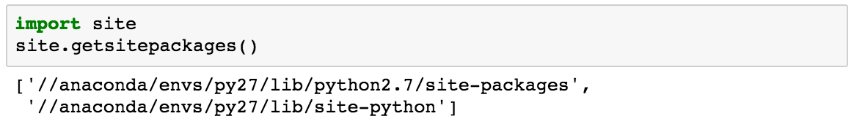
通过.pth文件修改搜索路径
通过 site 模块的 getsitepackages() 函数获得包文件位置

Slide 18
第十一部分 Python中的类
对象和类
类的创建
初始化方法__init__
检测缺失值的方法
成员私有化
类的继承
类存在的意义

Slide 19
面向对象编程语言
Python语言是一种面向对象编程语言（Object-Oriented Programming Language），简称为OOP语言
无论是变量还是函数，它们都是属于某一个特定的类（class）。类中的对象叫做该类的实例（instance）
特定类的所有对象都与方法（method）相关联，这些方法类似于一个函数，我们编写一次之后，可以重复的调用
一旦某个对象属于某个特定类之后，该对象就可以使用该类的所有方法

Slide 20



对象（object）
高中生类
对象的属性
姓名：刘美丽
年龄：19
性别：女
成绩：3.78
……
对象的属性
姓名：王耀华
年龄：18
性别：男
成绩：3.51
……
共有的方法：
改变姓名、改变成绩等等
高中生1
高中生2
Notes:
类是一种具体事物的抽象，这些具体事物即为对象，它们是类的一个具体实例。比如我们谈到“高中生”，那么地球上任何一个高中生都是高中生这个类的对象，并且每一个对象都具有年龄、性别、毕业年份这些属性。如果要使用类，就必须先将其实例化，我们通常不会说“高中生年龄很大”，但是可以说“这位高中生年龄很大”，其中的“这位高中生”就是“高中生”类的实例化对象。

Slide 21
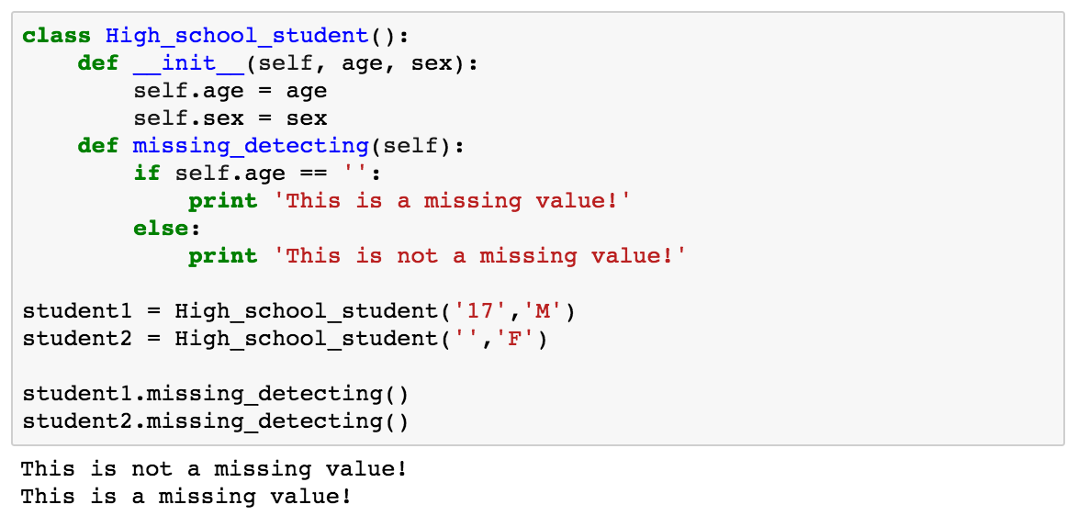
代码中的类和对象
类名
参数
初始化变量
初始化方法
函数体
类中的方法：
方法名
对象名
对象的初始化
对象调用类中的方法
Notes:
类：对具有相同数据和方法的一组对象的描述或定义。
对象：对象是一个类的实例。
实例(instance)：一个对象的实例化实现。
标识(identity)：每个对象的实例都需要一个可以唯一标识这个实例的标记。
实例属性（instance attribute）：一个对象就是一组属性的集合。
实例方法(instance method)：所有存取或者更新对象某个实例一条或者多条属性的函数的集合。
类属性（classattribute）：属于一个类中所有对象的属性，不会只在某个实例上发生变化
类方法（classmethod）：那些无须特定的对性实例就能够工作的从属于类的函数。

Slide 22
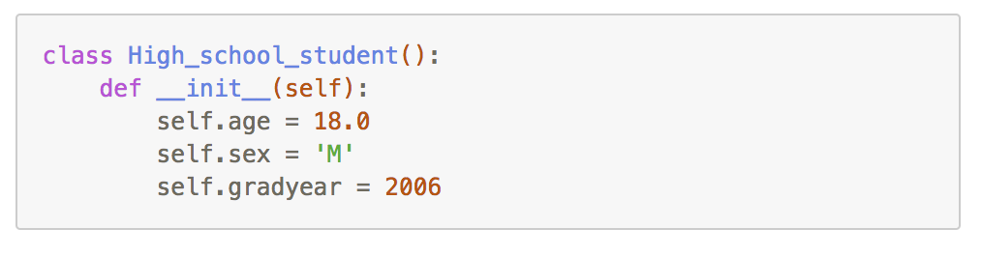
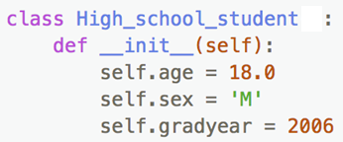
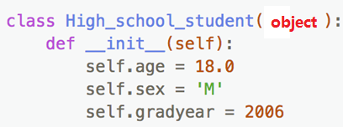
类的创建
用 class 类名 即可以创建一个类
在类名的程序块中可以定义这个类的属性、方法等等
类名称后的括号内的名字表示该类的父类，如果定义的类没有特别从哪个类继承来的，就在括号内使用object，object类是所有类的父类，或者省略掉
Notes:
例如下面的创建了一个High_school_student类，并定义了这个类的一个方法——初始化方法__init()__

Slide 23
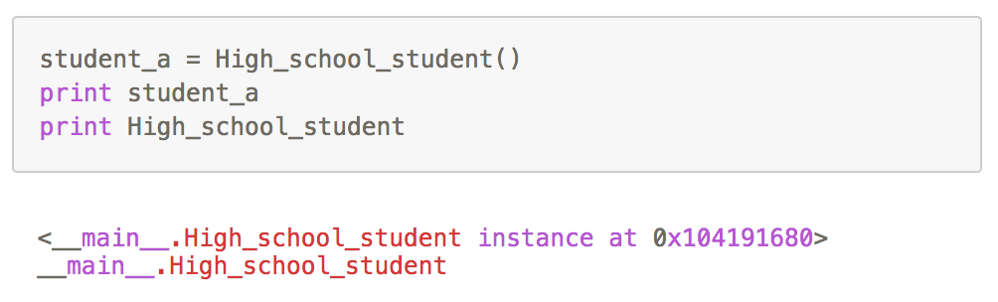
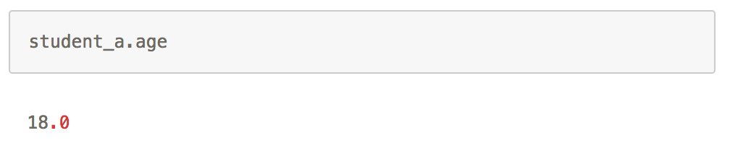
创建实例
创建相应的实例
查看实例属性
Notes:
可以看到，“student_a”是“High_school_student”类的一个实例，存储在“0x1041ecbd8”（内存地址）中。
我们如果想看“student_a”的年龄“age”，则可以像模块中调用方法一样使用点符号".”
此处有实战演练

Slide 24
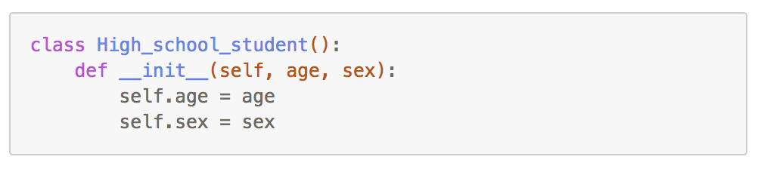
初始化__init__方法
初始化方法
__init__是一种特殊的方法，使得实例一开始就拥有类模板所具有的属性
self参数是类中函数定义时必须使用的参数，并且永远是第一个参数，该参数表示创建的实例本身
Notes:
"__init__"是一种特殊的方法，在我们创建类的实例（对象）时，Python解释器会自动调用该函数，使得实例一开始就拥有类模板所具有的属性。注意我们在定义"__init__"方法时添加了一个"self"参数，这个参数是类中函数定义时必须使用的参数，并且永远是第一个参数，该参数表示创建的实例本身。
注意：通过__init__方法，我们初始化的是对象的属性，而不是类的属性。
此处有实战演练

Slide 25
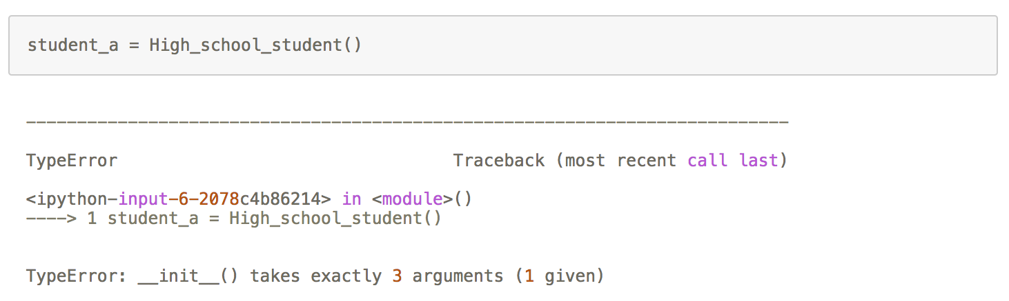
正确地初始化对象
一旦"__init__"存在除了"self"之外的参数，那么在创建实例"student_a"时，我们就需要传入相应的参数值（不过"self"不需要传入数值，Python解释器会自动将实例变量传入）
Notes:
左边的报错信息告诉我们："__init__"方法需要有3个参数（其中一个已经给定，即为"self"）。所以我们必须传入相应的"age"和"sex"参数

Slide 26
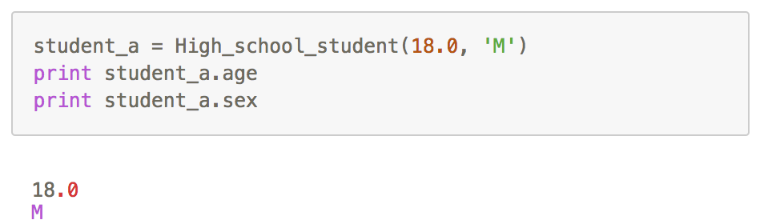
正确地初始化对象
如果我们传入了两个参数—— 18 与 M，则我们可以成功创建一个高中生对象，这个高中生的年龄是18，性别是M
我们可以不断创建拥有不同年龄与性别的高中生对象实例
Notes:
我们来详细说一下，上面代码中的第一句发生了什么：首先，Python解释器自动调用类的"__init__"方法，并将"self"、"18.0"和"‘M’"作为参数传入。"self"代表了实例"student_a"本身，所以我们在"__init__"方法中设置"self.age"和"self.sex"时，实际上我们是设置"student_a.age"和”student_a.sex"。初始化完毕之后，就剩下一个初始化完毕的self传给对象名"student_a"。
如果我们想建立一个新的高中生"student_b",在实例化时，则我们在"__init__"方法中设置的就是"student_b.age"和"student_b.sex"。然而，我们在定义方法时，不需要考虑具体的实例名字，因为我们在可以通过"self"对实例进行设置。

Slide 27
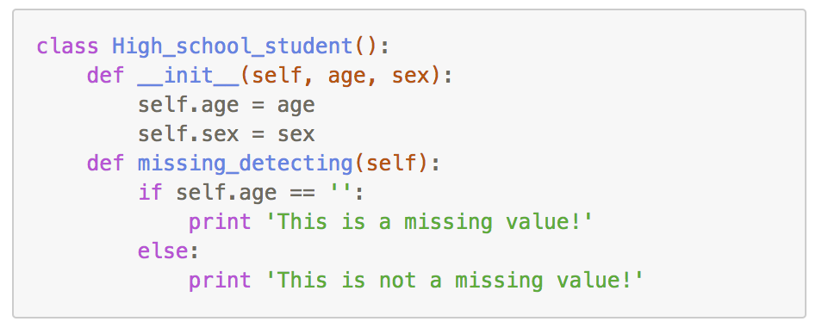
自定义检测缺失值的方法
检测实例对象中的 age 属性是否为缺省值，自定义相应的missing_detecting 方法
Notes:
到目前为止，我们在类中定义的方法只涉及到"__init__"。但是我们还可以自定义其他的方法，对属性进行个性化操作。方法定义的方式与函数相同，但类中的方法与实例绑定。如果我们需要检测实例对象中的"age"属性是否为缺省值，则可以自定义相应的方法，比如"missing_detecting"方法：在该方法中，我们判断 self.age 是否等于缺失值 ，如果相等，则打印提示语句 This is a missing value，否则打印提示语句 This is not a missing value

Slide 28
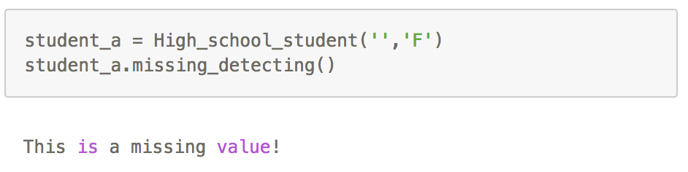
使用自定义的类方法
类中的方法的第一个参数必须为 self 。下面我们首先创建实例 student_a ，然后调用"missing_detecting"方法：
Notes:
自定义的"missing_detecting"方法与"__init__"方法不同，它并不会在创建对象的时候就自动调用，而需要我们在程序中主动调用，如上面的"student_a.missing_detecting()"。因此，类似"missing_detecting"的这种自定义方法也称作实例方法。
概括地说，在一个类里定义了一个实例方法，则这个类的每个对象都可以执行这个实例方法。但是这个类本身没办法执行这个实例方法。就像每个高中生都可以改变自己的姓氏，但是“高中生”本身没办法改变自己的姓氏。
此处有实战演练

Slide 29
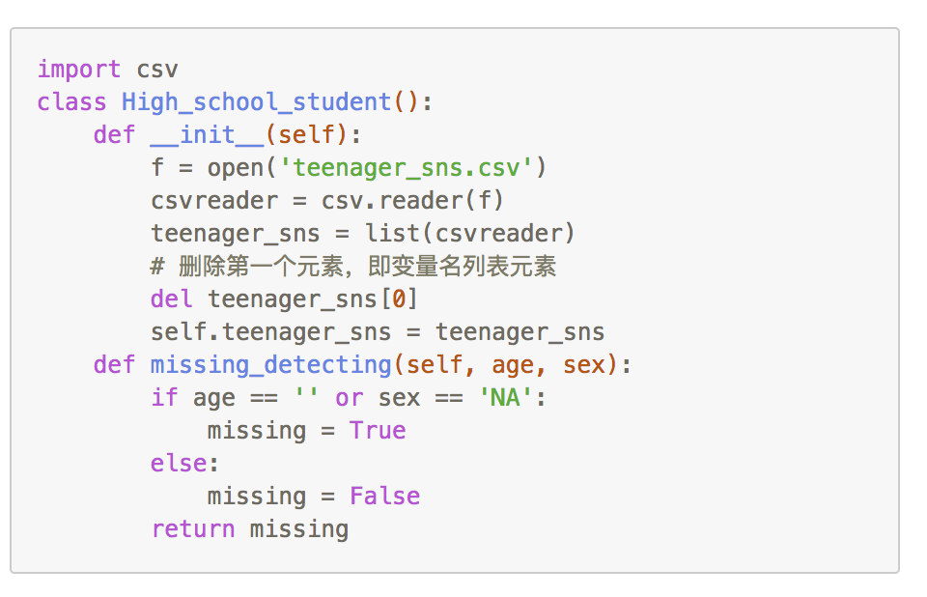
在__init__方法中导入数据
初始化方法
在每一次创建实例的时候，自动导入数据，并且定义与数据有关的变量
Notes:
线上有检测和去除异常值的实战演练

Slide 30
成员的私有化
面向对象的语言一般都对对象有一些统一的要求。例如封装性。
封装性的意思是指，一个对象的成员属性要得到一定程度的保护。例如，要对一个对象的成员属性进行修改或访问，就必须通过对象允许的方法来进行（例如要求输入密码以确认拥有此权限等）。这样可以保护对象，使程序不易出错。
C++与Java语言中，严格地实现了对象的封装性。
Notes:
此处有实战演练

Slide 31
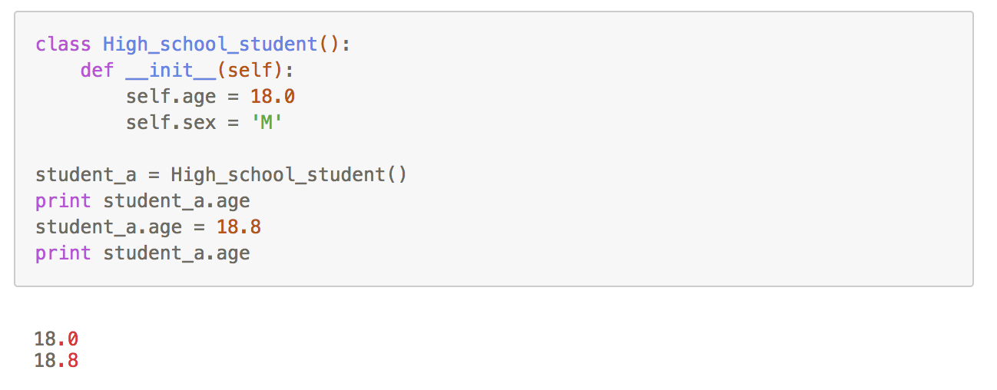
对象的封装性
例如在上面的 High_school_student 类中，虽然数据已经被封装在类里面，但是我们还是可以通过外部访问其中的变量。我们可以在外部对 age 进行修改：
说明这个High_school_student类没有进行有效的封装！
Notes:
此处有实战演练

Slide 32
Python对于封装性的看法
设计封装的逻辑往往要耗费一定的精力，并且会导致代码更加冗长、不易读等等
Python的语言风格没有特别强调封装性。它主张程序员自己通过更加严谨的方式组织程序以避免出错，而不是通过在语言层面实现封装达到这一点
但是，在Python中仍然可以实现对象的（非严格意义上的）封装

Slide 33
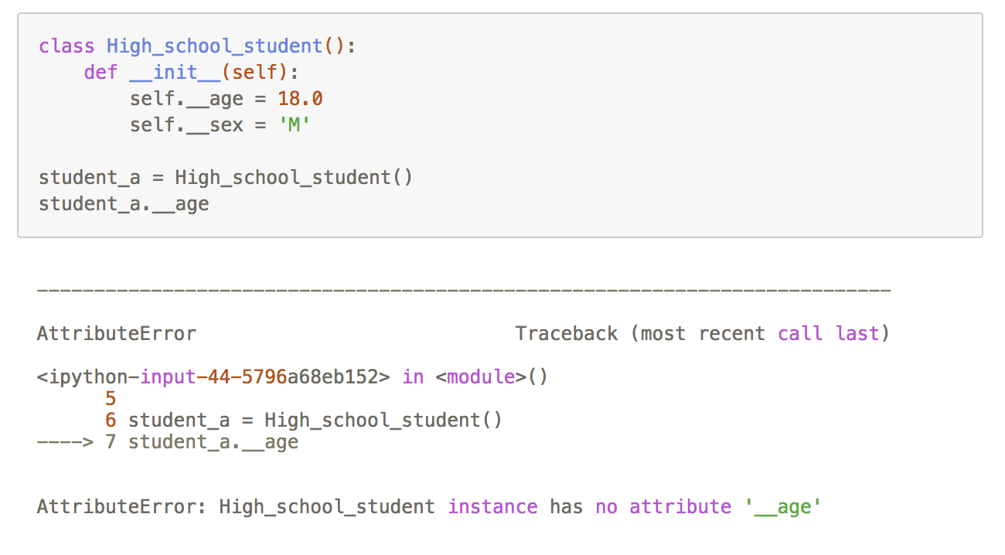
如果我们希望某些内部属性不被外部访问，我们可以在属性名称前加上两个下划线"__"，表示将该属性成员私有化，该成员在内部可以被访问，但是在外部是不能够访问的。

Slide 34
成员私有化并不是代表完全不能够从外部访问成员，而是提高了访问的门槛，防止意外或者随意改变成员，引发错误。我们仍然可以通过 _类名+私有变量，对私有变量进行访问
class H():
def _init_(self):
self.__age=19
self.__sex='M'
student=H()
student.__age=30
student.__age
30
class H():
def _init_(self):
self.__age=19
self.__sex='M'
student=H()
student._H__age
19
class H():
def _init_(self):
self.__age=19
self.__sex='M'
student=H()
student.__age
Traceback (most recent call last):
File "<ipython-input-5-88bb32855b88>", line 8, in <module>
student.__age
AttributeError: 'H' object has no attribute '__age'
给student.__age
赋值的操作，其实是在student中定义了一个名为__age的变量，而_H__age是student中__age。
Notes:
__xxx__
强烈建议你不要_类名+私有变量，因为不同版本的Python解释器可能会把__age改成不同的变量名。
总的来说就是，Python本身没有任何机制阻止你干坏事，一切全靠自觉。
你也许会问，原先那种直接通过也可以修改啊，为什么要定义一个方法大费周折？因为在方法中，可以对参数做检查，避免传入无效的参数：

Slide 35
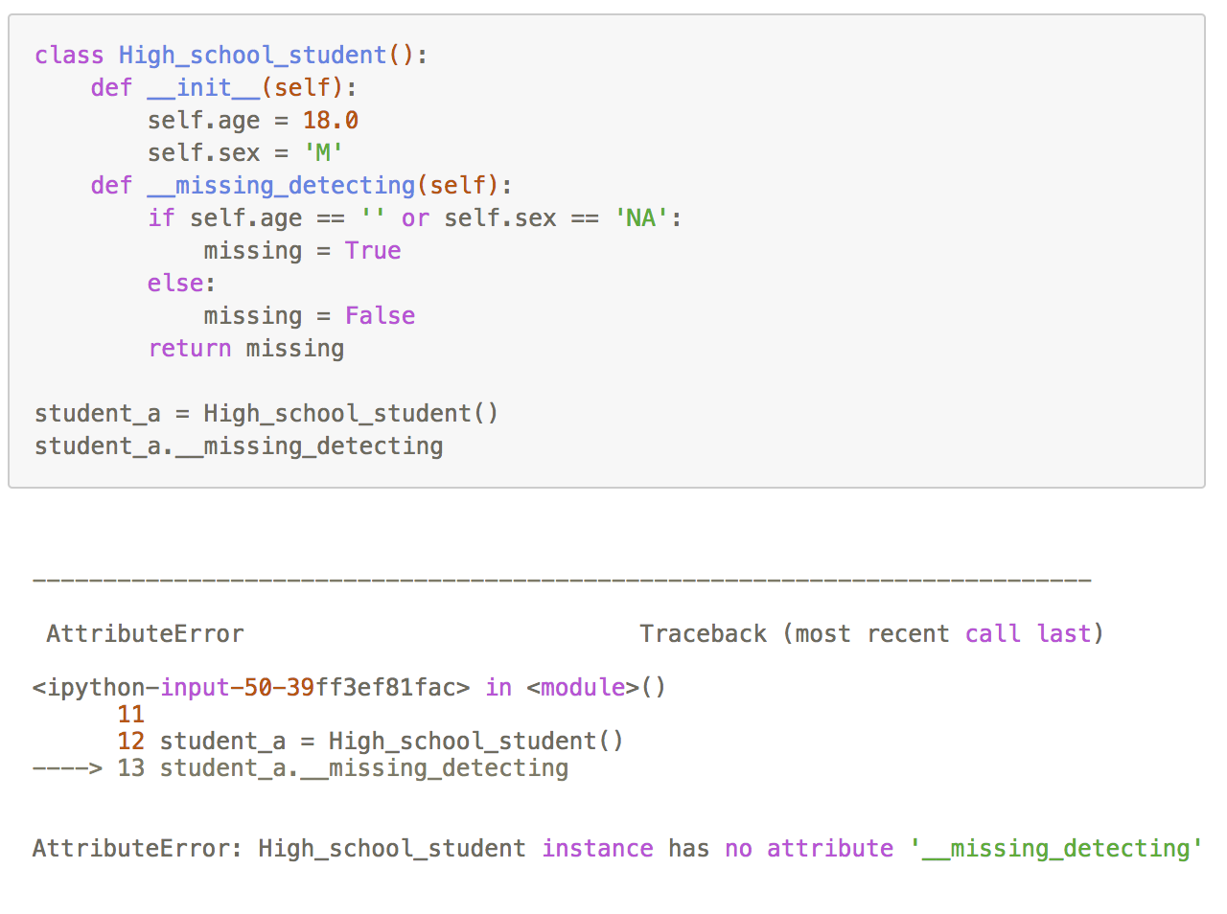
Python的封装
成员私有化不仅包括属性的私有化，也包括了方法的私有化，在方法名称前加上__ 也可以使得函数只能被内部访问，不能够被外部访问：
对missing_detecting方法的访问将被阻止！

Slide 36
类的继承
与封装性一样，继承性是面向对象程序设计的另一种重要的属性。
类的继承好比孩子与父母之间的继承关系一样，孩子拥有父母所拥有的许多特性。在编程语言中，如果一个新的类继承另外一个类，那么这个新的类成为子类（Subclass），被子类继承的类称为父类
我们可以把更加一般、范围大的类的属性在父类定义，把更加具体、范围小的特点在子类定义。
Notes:
例如，我们可以定义“人类”这个类，包含姓名、身高等属性；“人类”有两个子类“学生”、“老师”，“学生”。“学生”有属性“学号”、“成绩”，老师有属性“工作号”、“科目”等等。每一个“学生”的实例，自然拥有“学生”的属性“学号”、“成绩”，以及其父类“人类”的属性“学号”、“成绩”等等。
类可以根据继承关系形成一棵树状的结构，每个节点代表一个类。任何一个叶节点（类）的实例，具有叶节点直到根节点的路径上所有类的属性！

Slide 37
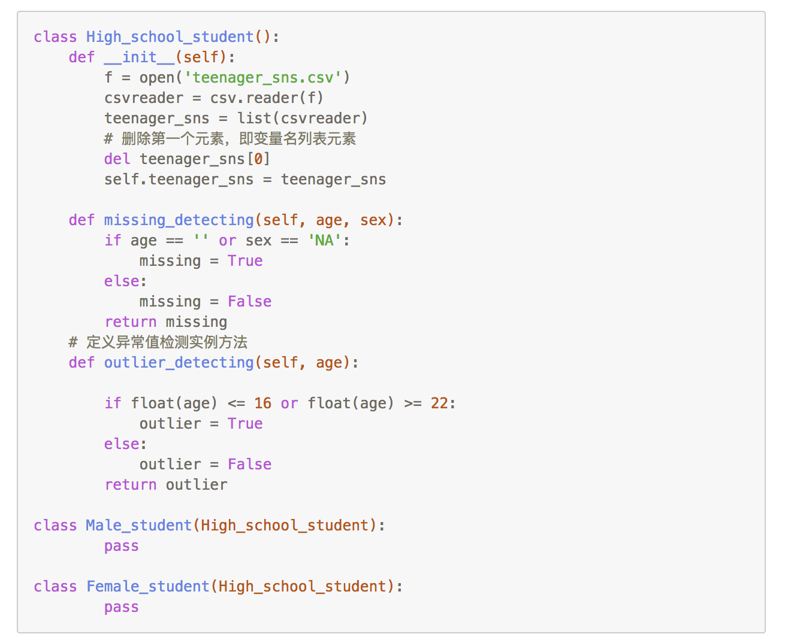
定义子类
在定义好High_school_student后，可以定义两个子类Male_student与female_student继承它
子类继承父类
没有定义专属于子类的属性/方法
父类的定义

Slide 38
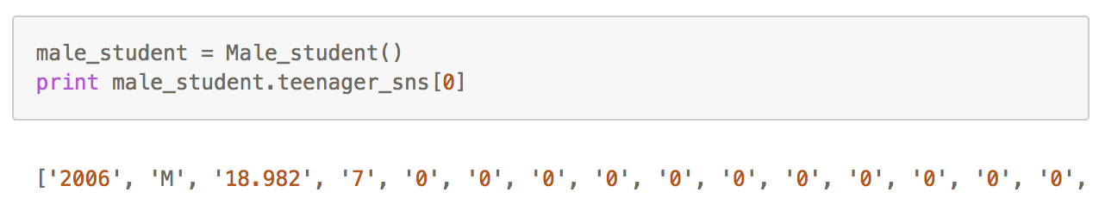
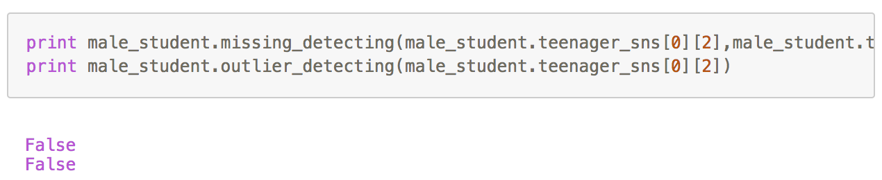
子类继承父类属性及实例化方法
子类 Male_student 的实例 male_student 继承了父类的初始化属性 self.teenager_sns
同样的，子类也继承 missing_detecting 和 outlier_detecting 两个实例方法：
Notes:
要注意的是，如果子类也定义了同名的方法，则会覆盖父类的方法。
在上面的例子中，子类无初始化“__init__”方法，所以在创建实例时，会自动调用父类的“__init__”方法，因此子类的实例也会有父类的属性

Slide 39
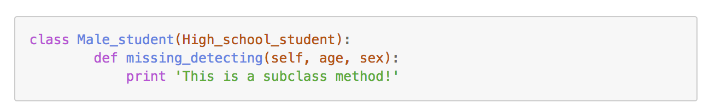
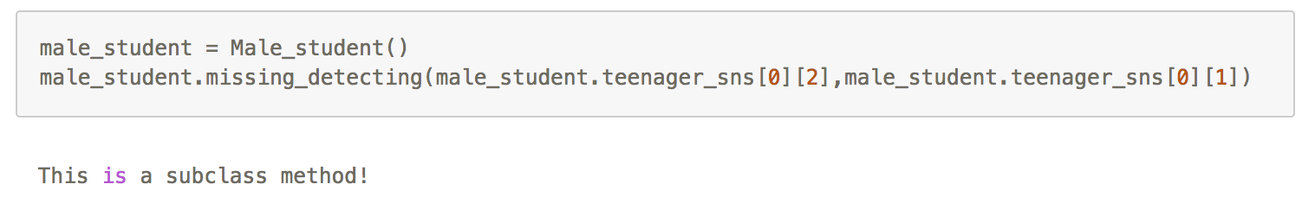
比如，我们试试在子类中也定义一个 missing_detecting 方法：
然后试试创建子类实例并调用 missing_detecting 方法：
可以看出这里我们用的是子类的missing_detecting，而不是父类的missing_detecting！
Notes:
在调用实例方法时，系统会首先从子类中查找有没有该实例方法，如果存在，那就运行该方法，如果不存在，那么就从其上一级类，也就是其继承的父类中查找该方法，所以在调用实例方法时，子类的优先级最高，属性亦是如此。

Slide 40
子类中定义__init__方法
子类中定义__init__方法
如果子类没有定义自己的初始化函数，父类的初始化函数会被默认调用；但是如果要实例化子类的对象，则只能传入父类的初始化函数对应的参数，否则会出错。
如果子类定义了自己的初始化函数，而在子类中没有显式调用父类的初始化函数，则父类的属性不会被初始化
如果子类定义了自己的初始化函数，在子类中显式调用父类，子类和父类的属性都会被初始化

Slide 41
如果子类没有定义自己的初始化函数
class Parent(object):
def __init__(self, name):
self.name = name
print("create an instance of:", self.__class__.__name__)
print("name attribute is:", self.name)
class Child(Parent):
pass
#c = Child("init Child")
#print()
c = Child()
Traceback (most recent call last):
File "<ipython-input-11-8c28b286afc4>", line 14, in <module>
c = Child()
TypeError: __init__() missing 1 required positional argument: 'name'

Slide 42
如果子类定义了自己的初始化函数，而在子类中没有显式调用父类的初始化函数，父类的属性不会被初始化
class Parent(object):
def __init__(self, name):
self.name = name
print("create an instance of:", self.__class__.__name__)
print("name attribute is:", self.name)
#子类继承父类
class Child(Parent):
#子类中没有显示调用父类的初始化函数
def __init__(self):
print("call __init__ from Child class")
#将子类实例化
c = Child()
print(c.name)
在子类中没有显示调用父类的初始化函数，则父类的属性不会被初始化，因而此时调用子类中name属性不存在
Traceback (most recent call last):
File "<ipython-input-28-7b97221eb2a4>", line 18, in <module>
print(c.name)
AttributeError: 'Child' object has no attribute 'name'

Slide 43
如果子类定义了自己的初始化函数，在子类中显式调用父类，子类和父类的属性都会被初始化
class Parent(object):
def __init__(self, name):
self.name = name
print("create an instance of:", self.__class__.__name__)
print("name attribute is:", self.name)
class Child(Parent):
def __init__(self):
print("call __init__ from Child class")
super(Child,self).__init__("data from Child") #要将子类Child和self传递进去
d = Parent('tom')
c = Child()
print(c.name)
#实例化父类Parent的结果，运行d = Parent('tom')
的结果
create an instance of: Parent
name attribute is: tom
#实例化子类Child的结果
call __init__ from Child class
#super首先会先使得父类初始化的参数进行实例化
create an instance of: Child
name attribute is: data from Child
#c.name的结果
data from Child

Slide 44
在继承中，父类如果不想让子类覆盖自己的方法，可以将方法定义为私有的
class A: #这是正常情况
def fa(self):
print("from A")
def test(self):
self.fa()
class B(A):
def fa(self):
print("from B")
b = B()
b.test()
--------输出结果----------
from B
class A: #把fa定义成私有的，即__fa
def __fa(self): #在定义时就变形为_A__fa
print("from A")
def test(self):
self.__fa() #只会与自己所在的类为准,即调用_A__fa
class B(A):
def __fa(self): #b调用的是test，跟这个没关系
print("from B")
b = B()
b.test()
-------输出结果---------
from A

Slide 45
总结
对象与类
类的初始化：__init__函数创建对象的属性
Python的封装性：提高访问门槛以防出错
Python的继承性：子类继承父类，子类会覆盖父类
类存在的意义

Slide 46
实践案例 3：青年失业率探索

Slide 47

利用csv模块导入数据
社交网络信息数据集介绍
利用CSV模块导入数据
我们将使用一份包含5000个样本的美国高中生社交网络信息数据集。
数据均采样于2006年，对应于高中四年级的毕业生。每个样本包含40个变量，其中"gradyear"、"gender"、"age"和"friends"四个变量分别代表毕业生的毕业年份、性别、年龄和好友数。

Slide 48
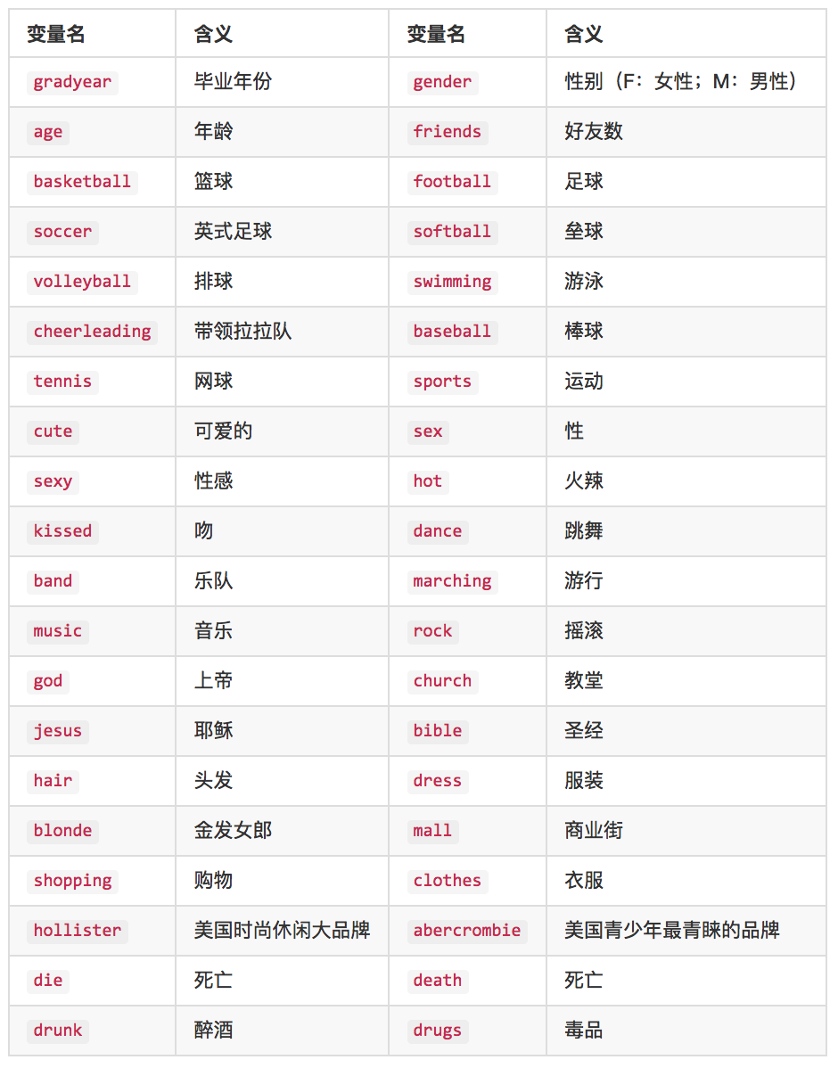
社交网络信息数据集介绍
其余36个变量代表了36个词语，这36个词语代表了毕业生的5大基本特征：课外活动、时尚、宗教、浪漫和反社会行为。每个词语变量的取值代表对应的词语在高中生的社交网络服务平台发布的消息中出现的频次。

Slide 49
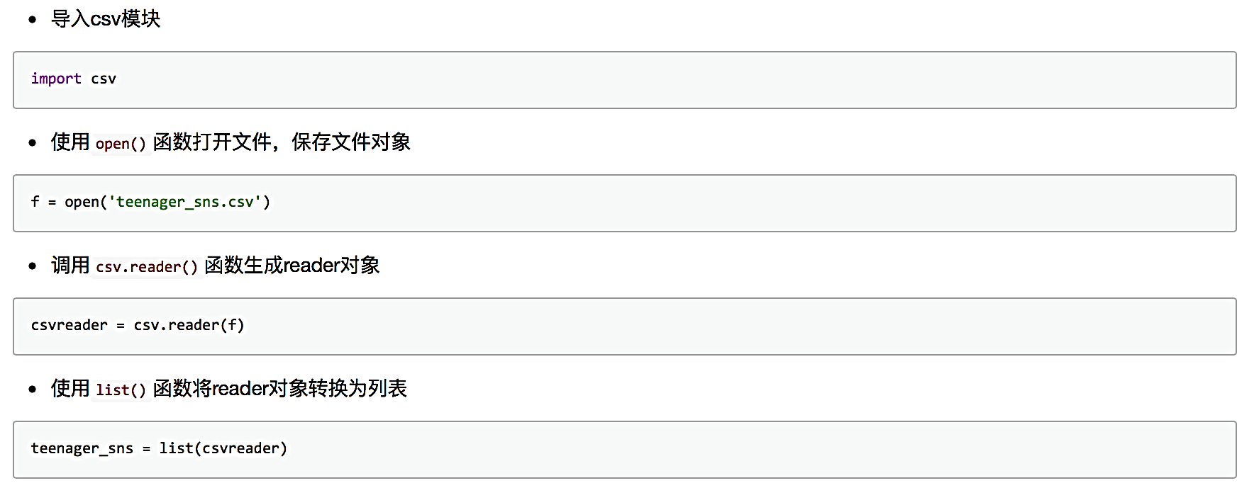
利用CSV模块导入数据
通过“csv”模块导入数据集文件 teenager_sns.csv 中的数据

Slide 50
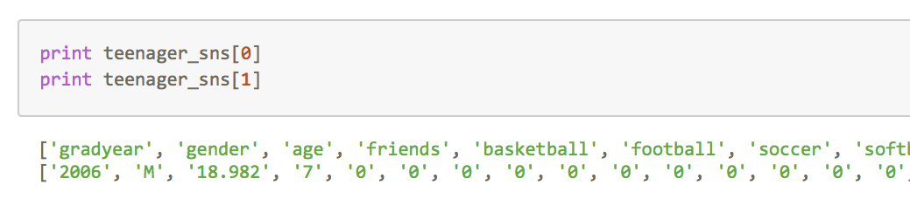
利用CSV模块导入数据
读完数据后，我们得到一个二维列表"teenager_sns"，列表中的一个元素为文件中的一行，第一个元素为变量名列表，之后的一个元素对应着一个样本。我们以第一个元素和第二个元素为例：
我们发现所有的变量值都为字符型，所以在后面的分析中需要对数据进行类型转换。在导入数据之后，我们首先要做的事情就是初探我们的数据。

Slide 51
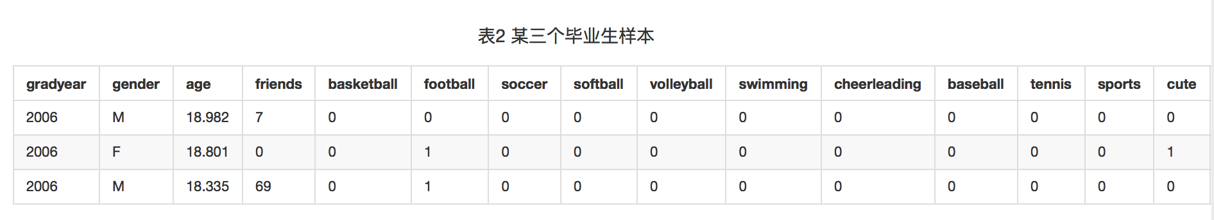
利用CSV模块导入数据
Notes:
我们来简单分析一下这三个样本。第一行代表的毕业生是一名男生，他有7个好友，在他的社交网络中，只有"dance"出现过一次，我们猜测他是一个不经常在社交平台发布状态的人。第二行代表的毕业生是一名女生，这位女生好友数为0，但是她的"football"、"cute"、"music"、"rock"、"god"、"hair"、"dress"和"mall"的词频分别1、1、2、2、1、6、4和1，我们猜测这位女生可能是一个追星的人，她喜欢一些球星和摇滚歌手，并且这位女生对时尚方面也很感兴趣，我们可以回想一下我们的社交网络中有没有这样的女生，或许我们也可以对号入座。第三位男生的好友数达到了惊人的69，他的"football"、"band"、"music"和"death"的词频分别为"1"、"2"、"1"和"1"，这种人就是我们常称的“交际草”，他可能是因为踢球很棒，或者是自己在学校经常参与乐队演出，所以会吸引许许多多的人关注他，并且成为他的朋友。

Slide 52
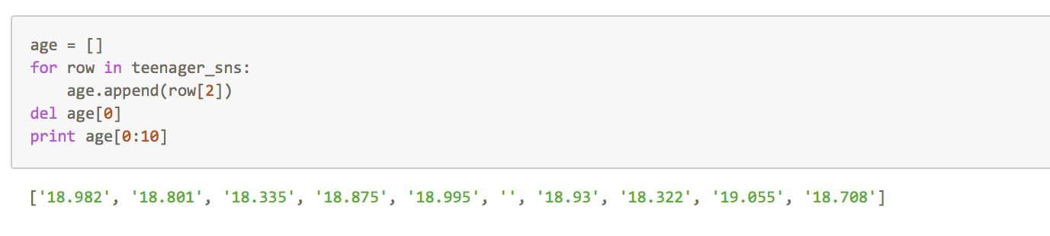
缺失值处理
接下来，我们来分析一下数据集中的 age 变量，看看美国高中毕业生的年龄特征。为了得到完整的 age 列表，我们使用了以下方式：
Notes:
观察发现，"age"列表的第五个元素为"''",这种空的字符串表示该值为缺失值。缺失值的产生原因各种各样，比如数据录入的疏忽或者数据采集时未采集到该值等，都会导致缺失值的出现。缺失值的存在会影响数据分析结果，所以我们必须对其进行处理。在缺失值所占比例较小的时候，我们可以直接删除拥有缺失值的样本。

Slide 53
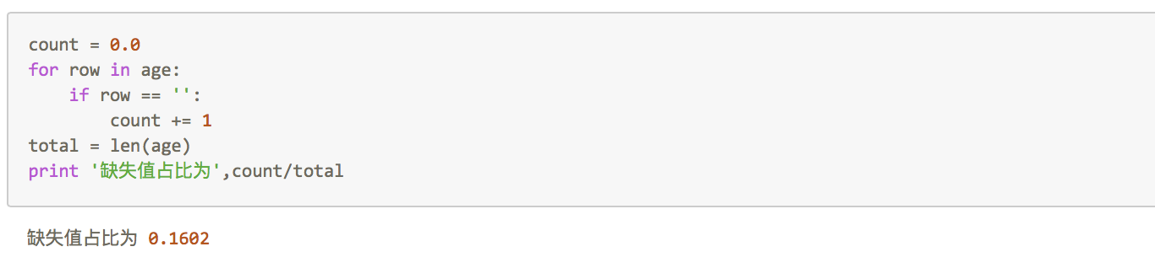
缺失值处理
我们先来看看缺失值的占比情况
Notes:
在这里，我们使用"count"来存储缺失值的数量，用"for"循环来遍历整个"age"元素，然后使用"if"判断语句判断元素"row"是否为缺失值"''"，如果是的话，就让"count"计数加1，最后我们除以"age"元素的长度（即元素个数）"len(age)"，就得到了缺失值的占比。这里一定要注意"count"需要是一个浮点数，这样才能使用"/"得到除运算的结果（回忆一下“取整”和“除运算”的区别），因此我们在初始化时将"0.0"赋值给"count"。

Slide 54
缺失值处理
计算得到的缺失值占比为0.1602，也就是说，大约每5个样本里就有一个样本有缺失值，这样的占比还是比较大的，所以我们不能直接删除存在缺失值的样本，直接删除会影响数据的客观性和结果的准确性。
一种非常合理的方式是使用均值对缺失值进行填补。
Notes:
此处有均值填补 实战演练

Slide 55
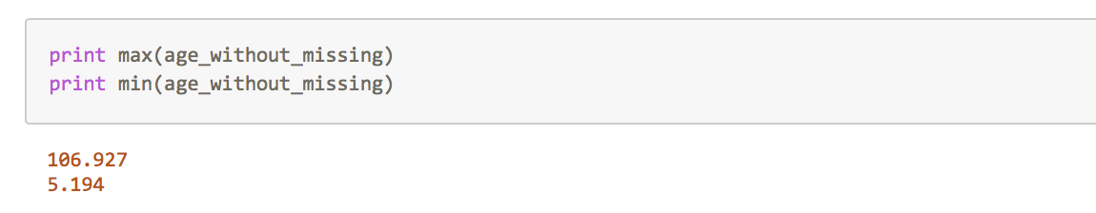
缺失值处理
下面，我们对数据集中的毕业生年龄进行分析，我们使用Python内置的 max() 和 min() 函数得到 age_without_missing 中的最大值和最小值：
这种偏离变量实际范围的值称为异常值。我们将在类的部分对异常值进行检测和处理。
Notes:
我们惊讶地发现， age_without_missing 中的最大值为"106.927"，最小值为"5.194"，这显然与高中毕业生的年龄不符，我们可能见过15岁读大学的，但是5岁读高中的绝对是一件匪夷所思的事情。

Slide 56
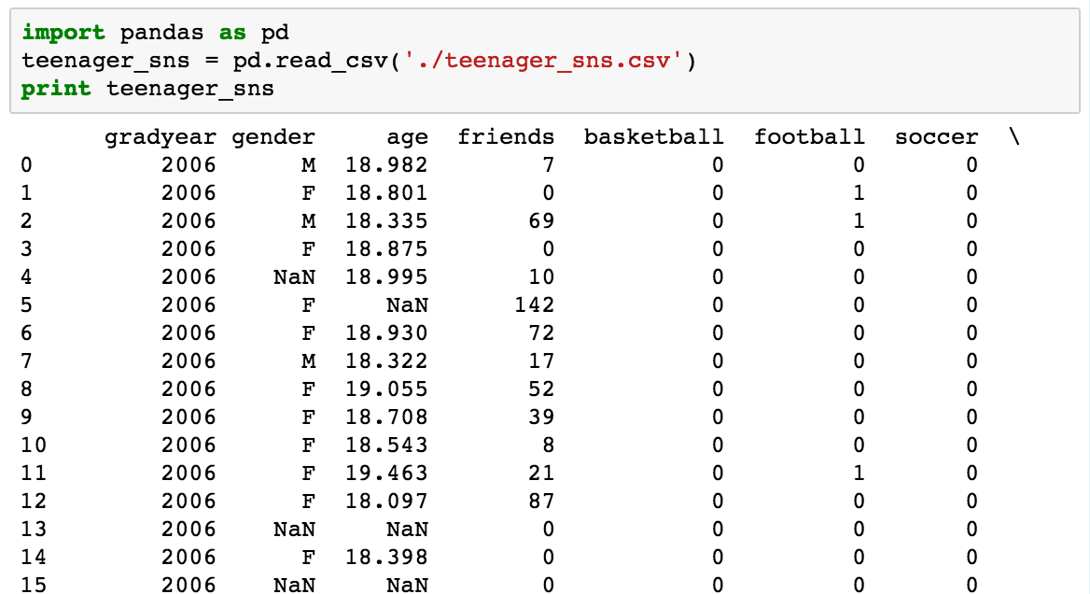
利用pandas导入数据
社交网络信息数据集介绍
利用CSV模块导入数据
利用pandas将数据存入一个DataFrame数据结构中

Slide 57
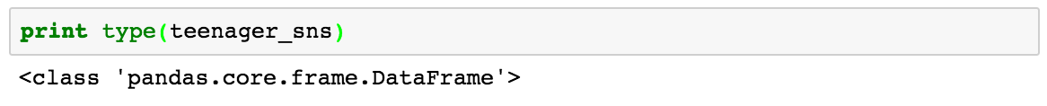
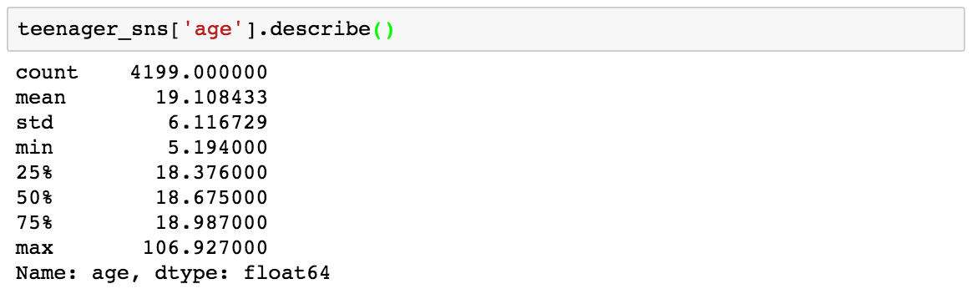
得到了一个pandas内置的DataFrame类的实例
提取age列，并得到其描述统计信息
Notes:
类的实例将在类的部分详细阐述

Slide 58
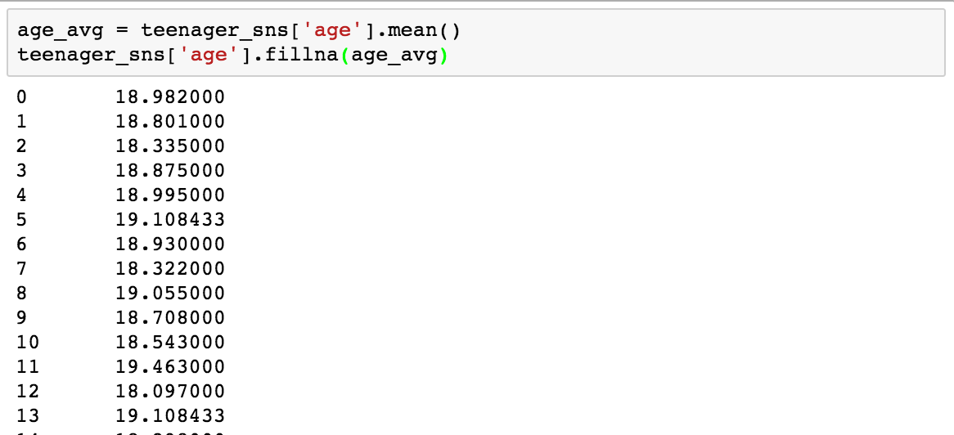
使用pandas内置的mean()和fillna()方法进行缺失值填补

Slide 59
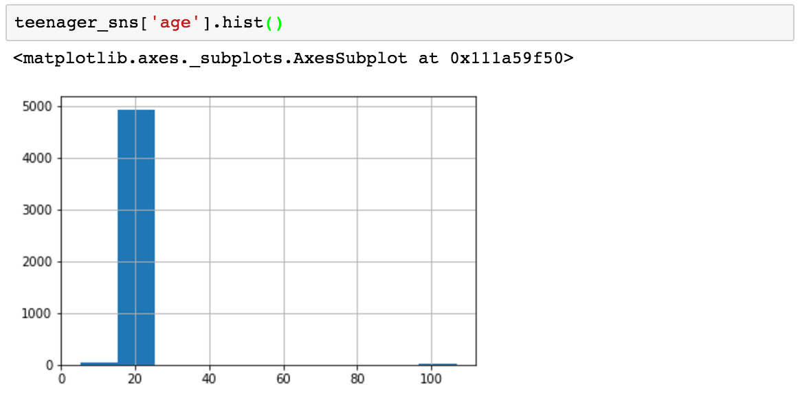
使用pandas内置的hist() 方法画出缺失值填补后的年龄分布图

Slide 60
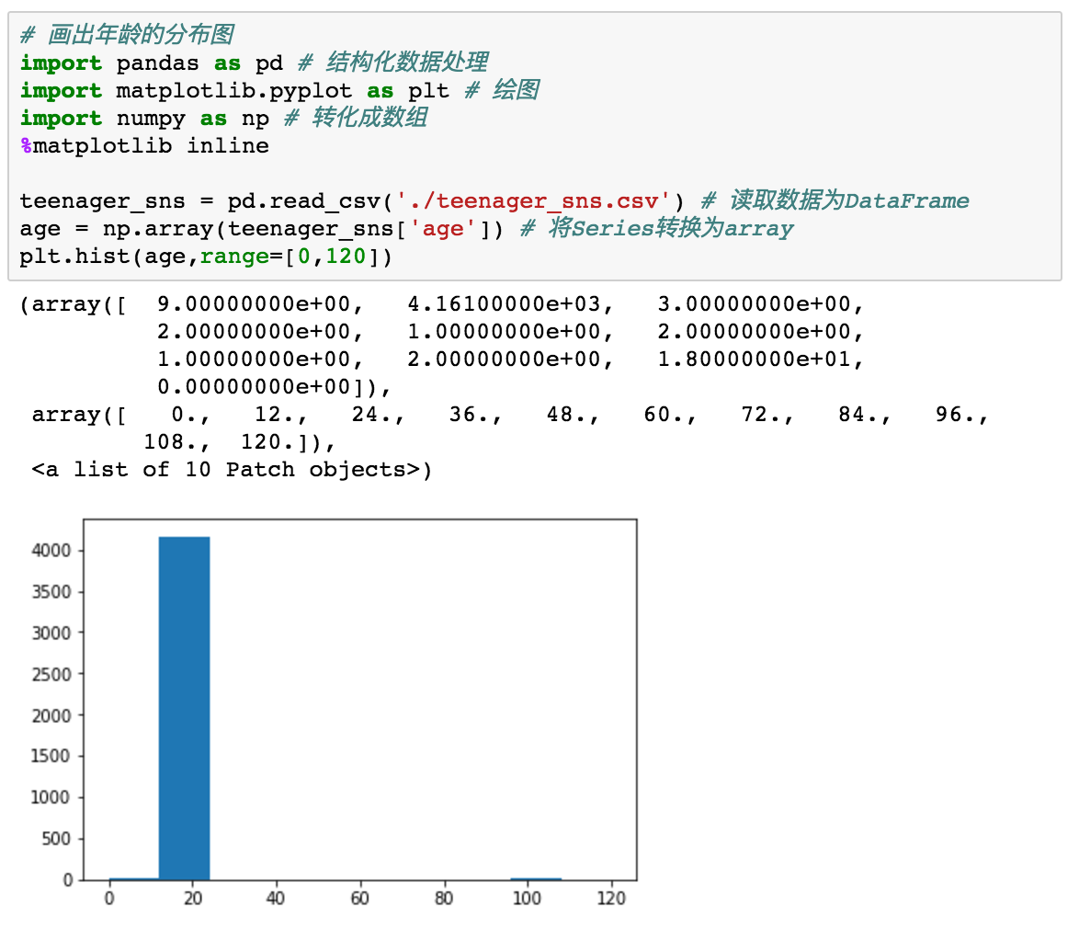
利用 matplotlib 画出年龄的分布图
社交网络信息数据集介绍
利用CSV模块导入数据
结合 pandas 和 numpy 进行绘图
绘制分布图有利于观察出异常情况

Slide 61
总结
什么是模块？
数据分析领域常用的包
搜索路径管理，模块的导入
利用csv模块导入数据、缺失值处理
利用pandas导入数据及缺失值处理、使用matplotlib绘制分布图

